Slide 1
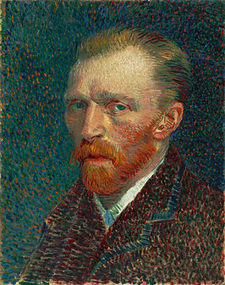
Vincent van Gogh

Slide 2
Inhoud
Feiten
Schilderijen
Levenslijn
Notes:
alessio

Slide 3
Feiten
Geboren: 13 maart 1853, Zundert, Nederland
Overleden: 29 juli 1890, Auvers-sur-Oise, Frankrij
Beroep: Kunstschilder
Handtekening:
Volledige naam: Vincent Willem van Gogh
Notes:
luca

Slide 4
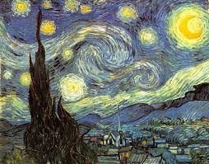
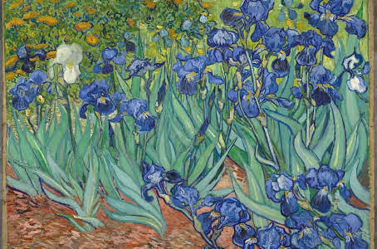
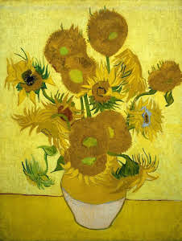
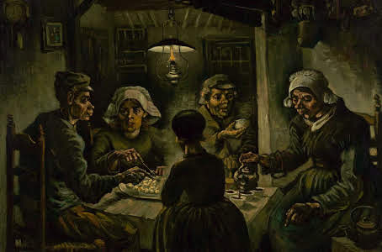
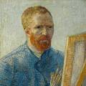
Schilderijen
Postimpressionisme
Irissen
Vaas met 12 zonnebloemen
De aardappeleters
Zelfportret
Notes:
luca

Slide 5
Levenslijn
Jonge jaren
Wandelen door natuur
Zat op een kostschool
Oude jaren
Ging werken als dominee in België
Laatste jaren
Verhuisde naar Den Haag
Werd jongste bediende bij Goupil & Cie
Ging corresponderen met Theo
Ging theologie studeren
Had veel medelijden met mijnwerkers
Hij begon met het tekenen van prenten
Hij kon steeds beter tekenen
Verhuisde naar Antwerpen
Studeerde bij een kunstacademie maar maakte het niet af
Werd ziek
Verhuisde naar Arles (Frankrijk)
Ruzie met vriend
Snijdt oor af
Gaat naar ziekenhuis
Pleegde zelfmoord
Notes:
alessio

